Slide 1

"Экспериментирование с живой и не живой природой в процессе игровой деятельности и экологические наблюдения с детьми младшего дошкольного возраста"
Смирнова Н.Е.,
воспитатель

Slide 2
Содержание:
Раскрытие темы
«Игры с водой»
«Окрашивание воды»
«Цветные колечки»
«Перемещение воды с помощью губки»
«Перемещение воды с помощью резиновой груши»
«Игры с мыльной пеной»
«Чудо – мельница»
«Плавает – тонет»
«Всем нужна вода»
«Ловись, рыбка»
«Игры с воздухом и ватными шариками»
«Беги шарик по дорожке»
Литература
О себе

Slide 3
Цель работы: развитие умений ребенка взаимодействовать с исследуемыми объектами в «лабораторных» условиях как средствами познания окружающего мира
Задачи:
1) сформирование у детей знания об окружающем мире;
2) привить первоначальные навыки исследовательской деятельности, познавательной активности, самостоятельности;
3) развитие причинно-следственных связей и отношений;
4)развитие мыслительных процессов и мыслительных операций;
5)повышение уровня речевой активности, обогащение активного словаря.
Фотоматериалы

Slide 4
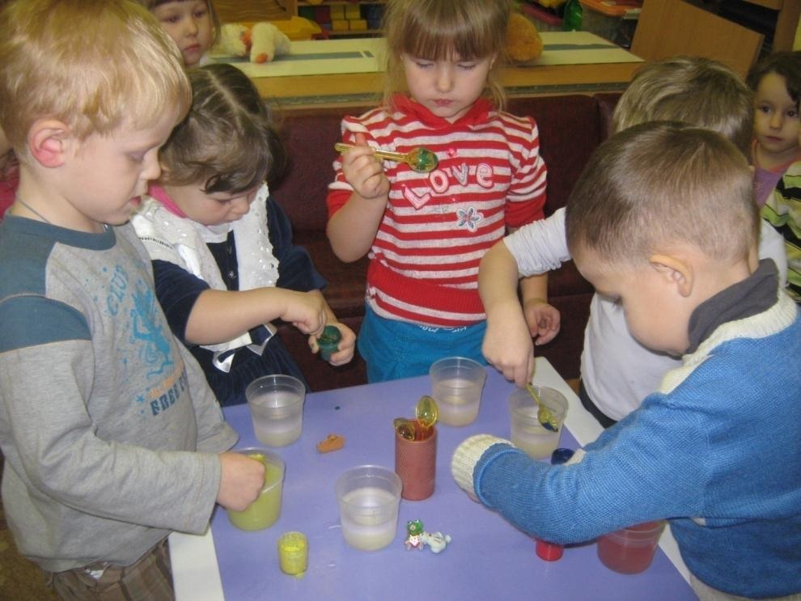
«Игры с водой»

Slide 5
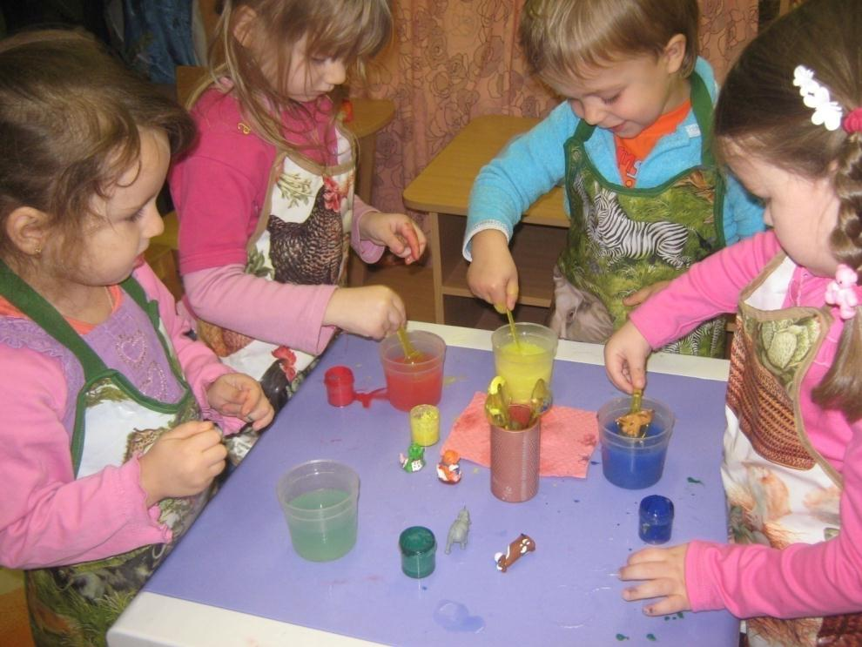
«Окрашивание воды»

Slide 6
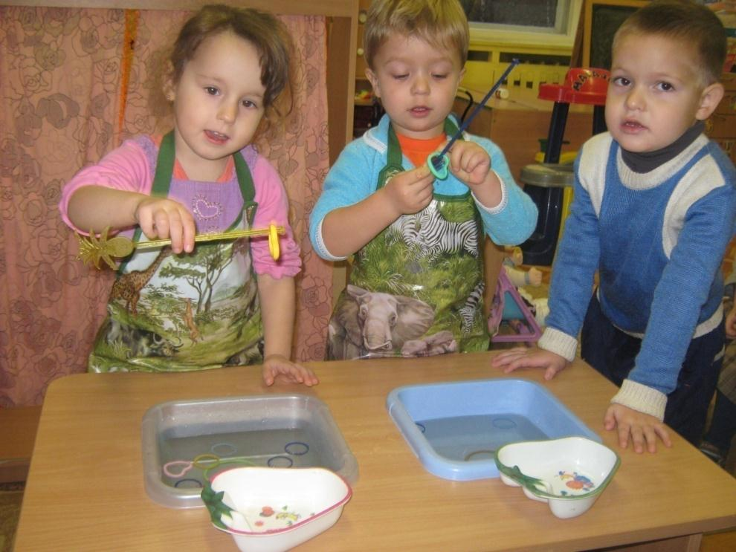
«Цветные колечки»

Slide 7
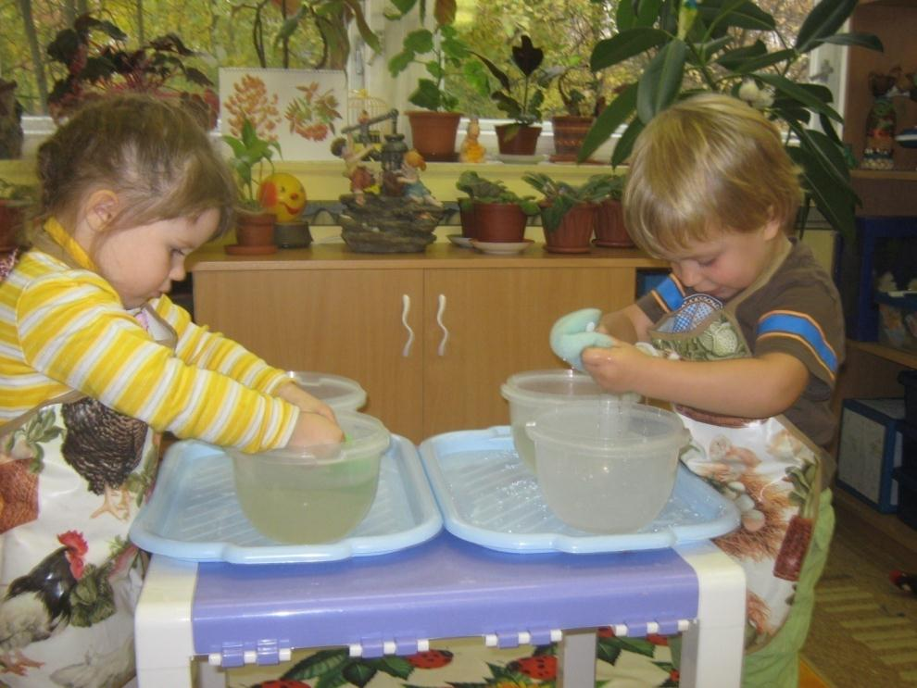
«Перемещение воды с помощью губки»

Slide 8
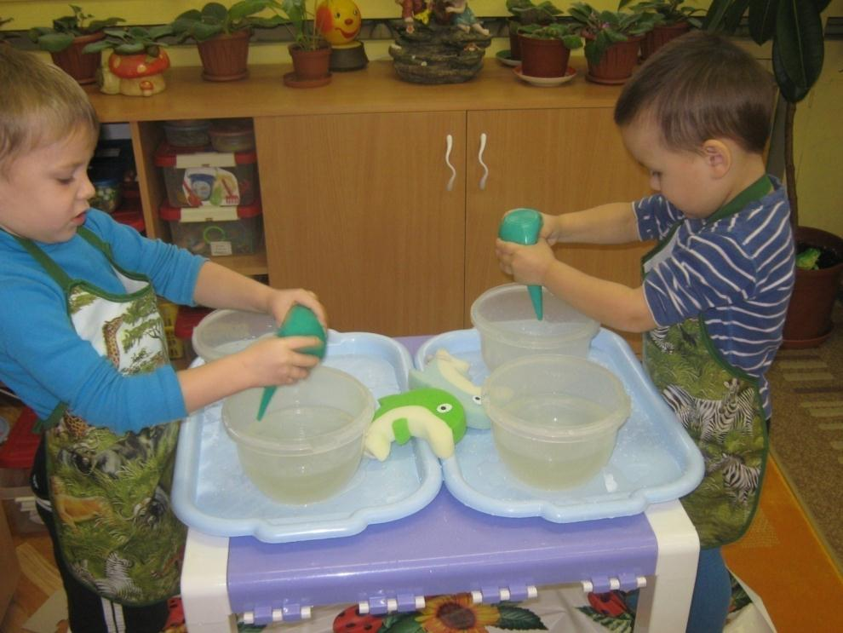
«Перемещение воды с помощью груши»

Slide 9
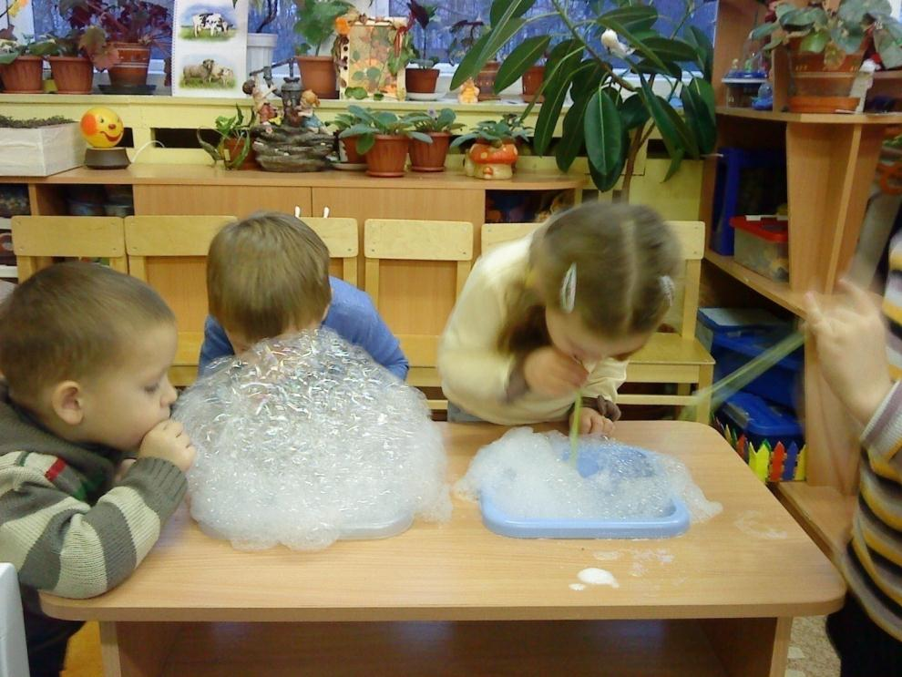
«Игры с мыльной пеной»

Slide 10
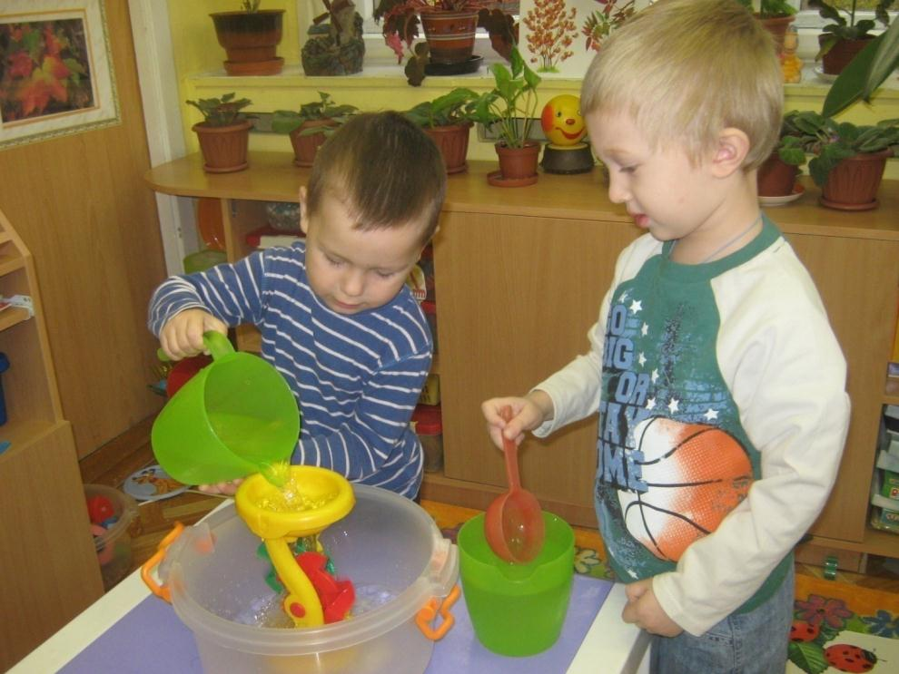
«Чудо - мельница»

Slide 11
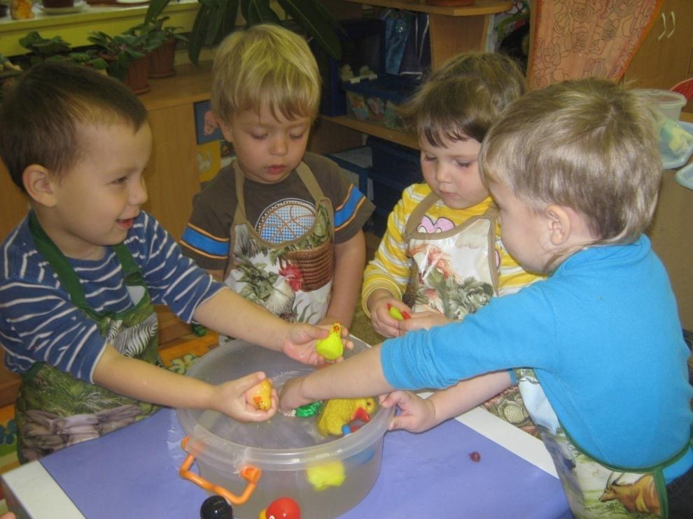
«Плавает – тонет»

Slide 12
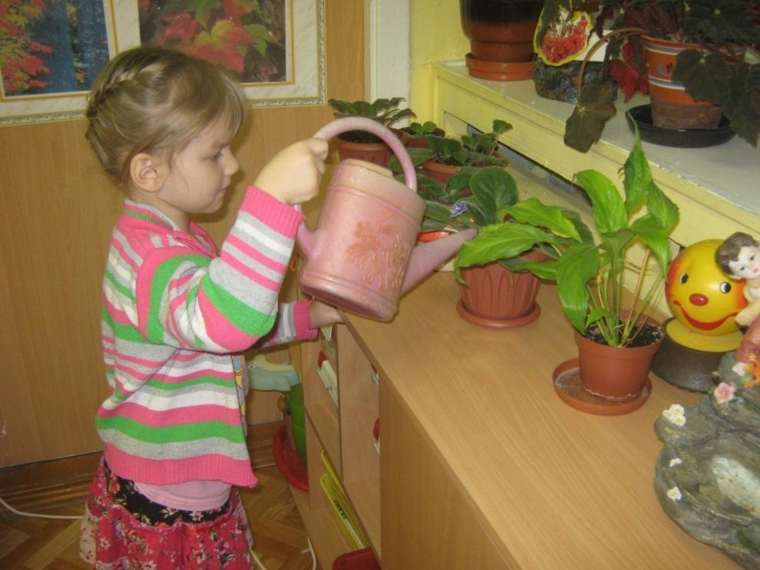
«Всем нужна вода»

Slide 13
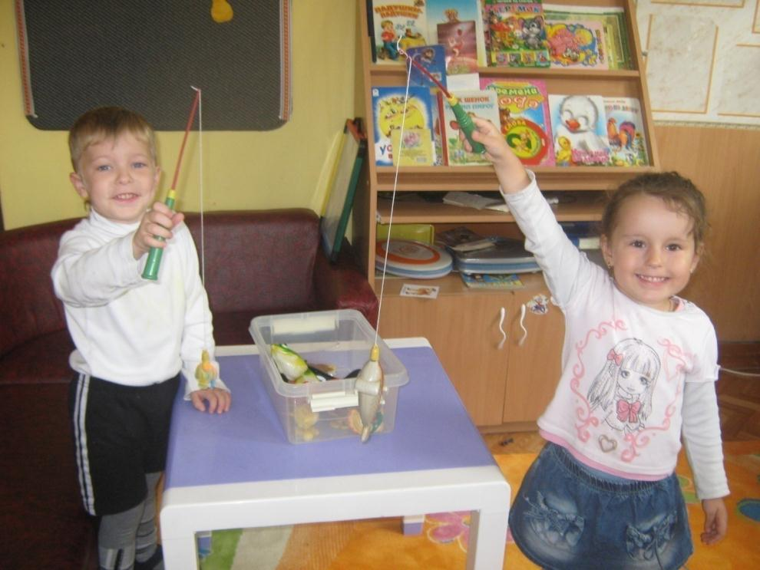
«Ловись, рыбка»

Slide 14
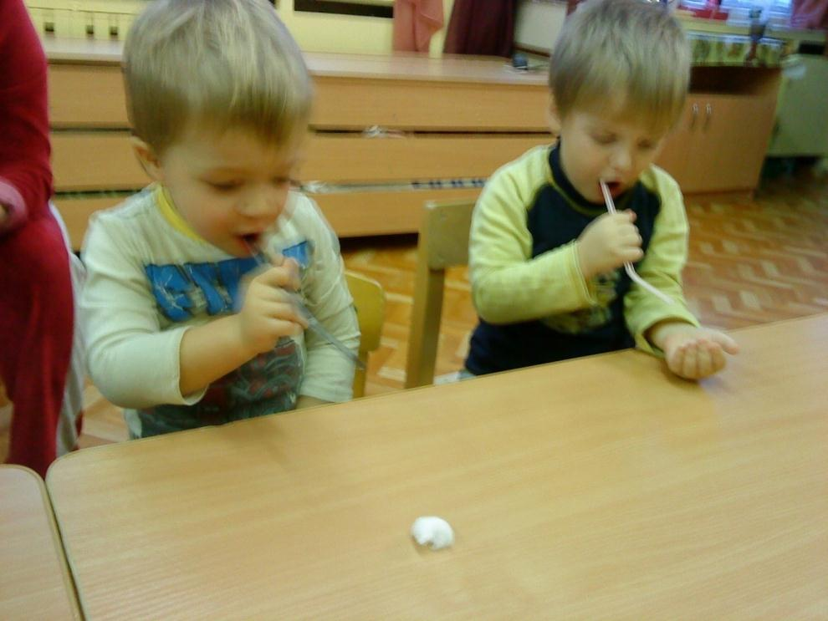
«Игры с воздухом и ватным шариком»

Slide 15
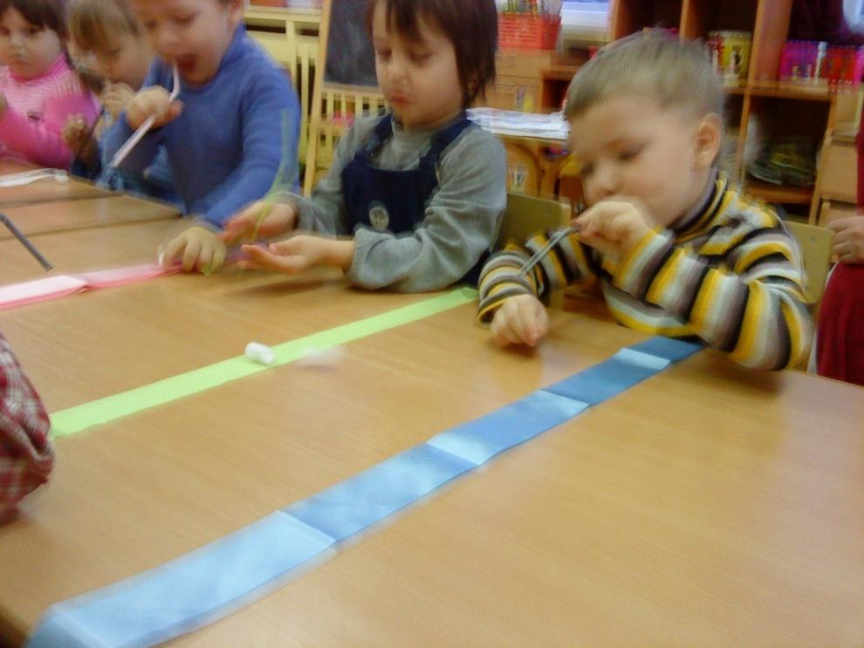
«Беги шарик по дорожке»

Slide 16
Спасибо
за внимание

Slide 17
Литература:
Организацияэкспериментальнойдеятельностидошкольников.
/Подобщ.ред. ПрохоровойЛ.Н.- М.: АРКТИ, 64с.
Интернет - источник
tmndetsady.ru Интересный педагогический опыт› Экспериментирование

Slide 18
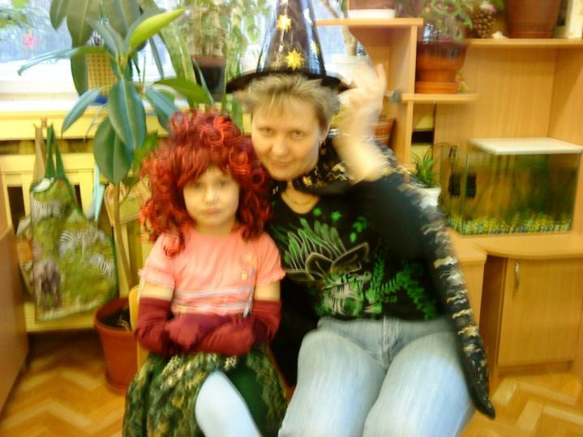
О себе
Внимательная, заботливая, любящая.
Воспитывает, увлекает, развивает.
Стремится к новым знаниям
Активно участвует в воспитательной работе.
Воспитатель.

